Slide 1


Наблюдение над словами, обозначающими действие предмета. Развитие умения ставить вопросы к этим словам.
Русский язык, 2-й класс
Учитель начальных классов:
Кремнёва Людмила Валерьевна
263-850-864

Slide 2



Slide 3


Slide 4


30 октября.
Классная работа.
Девятнадцатое апреля
Классная работа

Slide 5
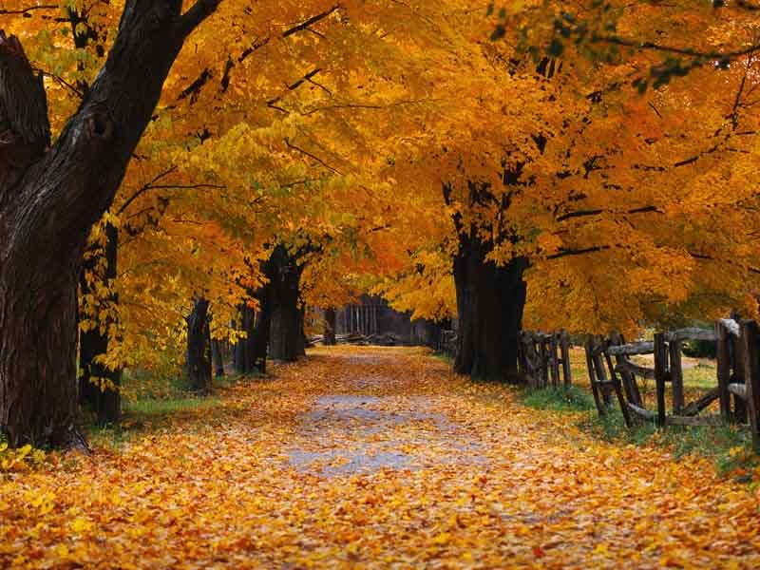
Ветер с листьями играет,
Листья с веток обрывает.
Листья жёлтые летят
Прямо под ноги ребят.
Осень
Notes:
Здесь текст не надо держать черным – его же не видно. Тут вроде загадка? Тогда пускай прочитает стихотворение. Потом сразу появится кртинка + белый текст. Потом отгадка под слова диктора.

Slide 6
СЕНТЯБРЬ
ОКТЯБРЬ
НОЯБРЬ

Slide 7

Оцени работу соседа
-работа выполнена аккуратно и правильно
- есть замечания, допущена 1 ошибка
- работа не выполнена или выполнена с ошибками и не аккуратно

Slide 8


Slide 9






Правила работы в группе
П
В группе не нужен ответственный.
В группе должен быть ответственный.
В группе не нужен ответственный.
Если есть ответственный, пусть за всех и работает.
Работать должен каждый на общий результат.
  Если не понял, молчи.
  Один говорит, другие не слушают.
  Один говорит, другие не слушают.
  Один говорит, другие слушают.
  Свое несогласие не высказывай.
  Свое несогласие не высказывай.
  Свое несогласие высказывай вежливо.
Если есть ответственный, пусть сам и работает.
  Если не понял, молчи.
  Если не понял, переспроси.

Slide 10

Отчет групп о проделанной работе
Оцени работу группы
и свой вклад в работу группы
Все ли члены группы
принимали
участие в работе.
2. Дружно ли вы работали.
3. Оцени свой вклад в работу группы.

Slide 11


Проверь себя
арбуз
солнце
медведь
собака
весёлый
большой
хороший
золотой
думал
играть
бежит
нарисует
На какой вопрос отвечают слова 3 группы?
Русский
язык

Slide 12
Оцени свою работу и своей группы
-у меня всё получилось
- я испытываю затруднения
- я ничего не понял

Slide 13

ТЕМА
Слова, которые отвечают
на вопросы
ЧТО ДЕЛАЕТ? ЧТО ДЕЛАЛ?
ЧТО СДЕЛАЛ?

Slide 14

ПЛАН
Наблюдение над словами , отвечающими на вопрос что делает?
Задавать вопрос что делает? к словам-названиям действий.
Подбирать слова-названия действий

Slide 15
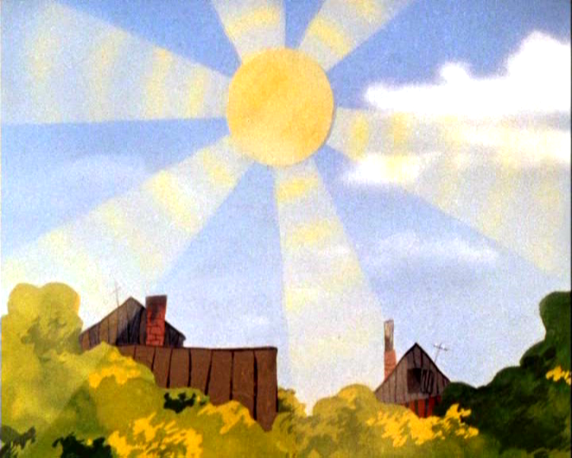

Минутка
отдыха

Slide 16

Работа по учебнику
Упр. 81

Slide 17




Несколько дней лил дождь.
В саду шумел ветер.
Листья падали на землю.
Notes:
Тоже, если видишь, что по смыслу часть анимации надо в начало, а часть в конец – можешь сам разбивать. Вот здесь например. Я разбил анимацию на две части.

Slide 18

ПРОВЕРЯЕМ
(Что делал?) шумел
(что делал?) лил
(что делали?) падали

Slide 19

- Что тебе нужно было сделать?
- Удалось тебе правильно выписать слова?
Ты сделал всё правильно или были недочёты?
оцени
нет ошибок 1 ошибка
2-3 ОШИБКИ

Slide 20
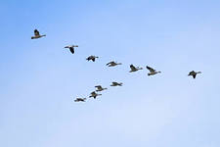

Птицы (что сделают?) …
улетят

Slide 21



правила работы в паре
  Работать должны оба.
  Один говорит, другой слушает.
  Если не понял, переспроси.
  Свое несогласие высказывай вежливо . Уважай мнение другого.

Slide 22




Проверяем себя
Соедините вопросы и слова – названия действий. Затем укажите рядом с цифрой нужную букву.
1) что делал?
2) что сделают?
3) что делает?
4) что делать?
а) опадут
б) дует
в) лил
г) краснеть
Проверьте себя.
1) в, 2) а, 3) б, 4) г.

Slide 23
Оцени работу своей пары
-у нас всё получилось
- мы испытывали затруднения
- мы ничего не понял

Slide 24

ВЫВОД
думал что делал?
играть что делать?
бежит что делает?
нарисует что сделает?
Обозначают действие предмета
глагол
- Какие умения формировали?
Умение работать с информацией

Slide 25

Что у вас получилось сегодня лучше всего?
В чём испытали затруднения?

Slide 26
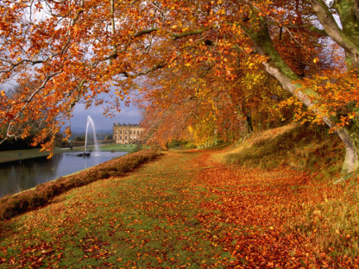
Наступила осень. Светит солнышко. В парке лежит ковёр из листьев.

Slide 27
Наступила осень. Светит солнышко. В парке лежит ковёр из листьев.
оцени свою работу
нет ошибок
1 ошибка
2-3 ОШИБКИ

Slide 28
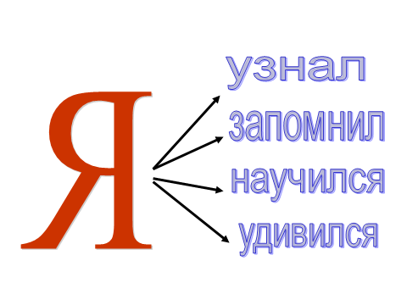

Slide 29
Рефлексия.
Стоп! Идти вперед нельзя! Повторять усядусь я! Я доволен собой, у меня все получилось. Хочу знать больше.
Здесь – внимание! Нужно приложить мне ещё старание! У меня не всё получилось, но я постараюсь.
А теперь вперёд, друзья! В знаниях уверен я! Ничего не понятно на уроке.

Slide 30

Молодцы!

Slide 31
Используемые ресурсы
http://images.yandex.ru/yandsearch?text=%D0%BE%D1%81%D0%B5%D0%BD%D1%8C%20%D0%BA%D0%B0%D1%80%D1%82%D0%B8%D0%BD%D0%BA%D0%B8&stype=image&lr=66&noreask=1&source=wiz
http://www.school2100.ru/
http://yandex.ru/yandsearch?clid=1985544&win=84&lr=66&text=%D1%81%D0%BE%D0%BB%D0%BD%D1%8B%D1%88%D0%BA%D0%BE+%D0%BA%D0%B0%D1%80%D1%82%D0%B8%D0%BD%D0%BA%D0%B8
http://www.uchportal.ru/load/47
http://images.yandex.ru/yandsearch?text=%D0%BA%D0%B0%D1%80%D0%B0%D0%BD%D0%B4%D0%B0%D1%88%20%D0%BA%D0%B0%D1%80%D1%82%D0%B8%D0%BD%D0%BA%D0%B8&stype=image&lr=66&noreask=1&source=wiz
http://images.yandex.ru/yandsearch?text=%D1%82%D0%B5%D1%82%D1%80%D0%B0%D0%B4%D1%8C%20%D0%B8%20%D0%BA%D0%B0%D1%80%D0%B0%D0%BD%D0%B4%D0%B0%D1%88%20%D0%BA%D0%B0%D1%80%D1%82%D0%B8%D0%BD%D0%BA%D0%B8&uinfo=ww-1420-wh-708-fw-1195-fh-502-pd-1
http://images.yandex.ru/yandsearch?text=%D0%B0%D0%BF%D0%BB%D0%BE%D0%B4%D0%B8%D1%81%D0%BC%D0%B5%D0%BD%D1%82%D1%8B%20%D0%BA%D0%B0%D1%80%D1%82%D0%B8%D0%BD%D0%BA%D0%B8&uinfo=ww-1420-wh-708-fw-1195-fh-502-pd-1
http://images.yandex.ru/yandsearch?text=%D0%BB%D0%B8%D1%81%D1%82%D1%8C%D1%8F%20%D0%BA%D0%BB%D1%91%D0%BD%D0%B0%20%D0%BA%D0%B0%D1%80%D1%82%D0%B8%D0%BD%D0%BA%D0%B8%20%D0%B4%D0%BB%D1%8F%20%D0%B4%D0%B5%D1%82%D0%B5%D0%B9&uinfo=ww-1420-wh-708-fw-1195-fh-502-pd-1

